Slide 1

04. 분류 (1-5단원)
16기 분석 이지혜

Slide 2
CONTENTS
1
1. Decision Tree
2. Ensemble
2-1. Ensemble Methods
2-2-1. Random Forest
2-2-2. Gradient Boosting Machine
2
3
4
5
분류란?
- Decision Tree : 데이터 균일도에 따른 규칙 판단
Ensemble
: 서로 다른/같은 머신러닝 알고리즘의 결합
기존 데이터가 어떤 class에 속하는지 패턴을 알고리즘으로 이해한 후
새롭게 관측되는 데이터에 대한 class를 판단

Slide 3
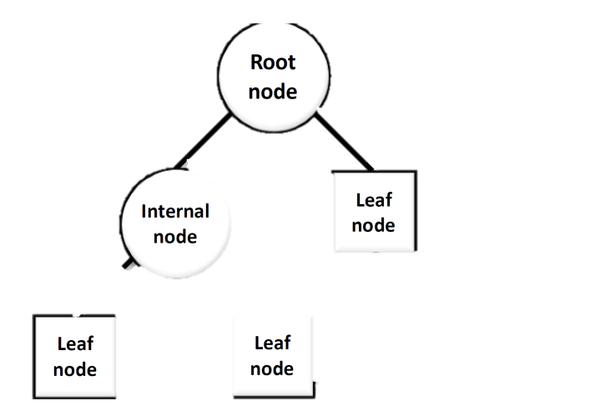
Decision Tree 배경
CART
(Classification And Regression Tree)
회귀와 분류 모두에 사용 가능하기 때문
분류 – 범주형 변수 / 회귀 – 연속형 변수
용어
장점
쉽고 유연, 직관적
Scaling / Normalization의 영향이 적음
단점
Overfitting 발생 위험
-> Ensemble에서는 장점으로 작용
2. 샘플에 민감

Slide 4
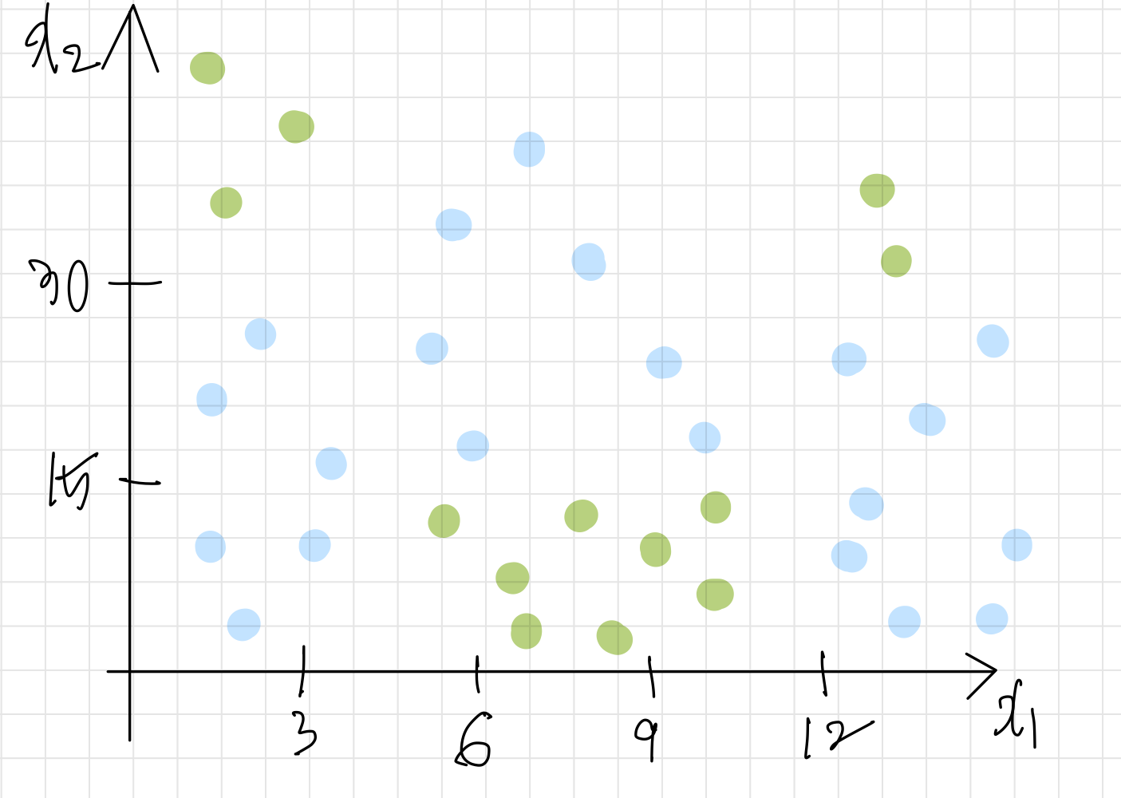
Decision Tree의 결정 조건

Slide 5
Decision Tree의 결정 조건
Q. 이 데이터에서 제일 먼저 만들어져야 할 결정 조건은?

Slide 6
Decision Tree의 결정 조건
X2 > 30 or
X2 <= 30

Slide 7
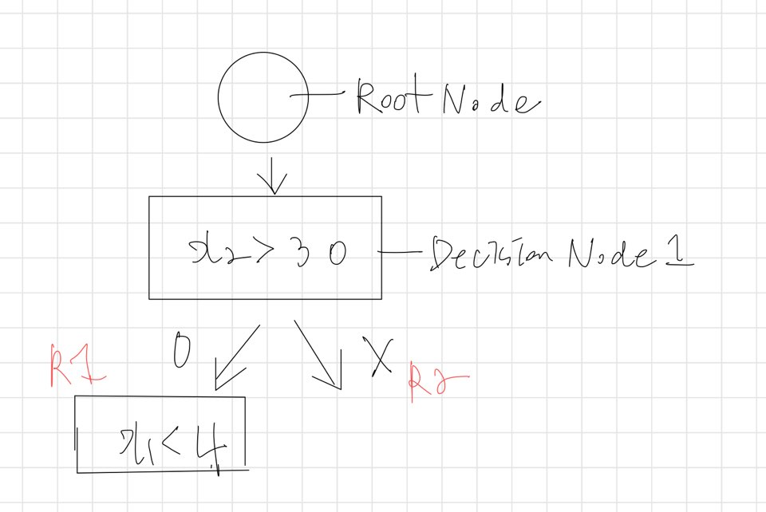
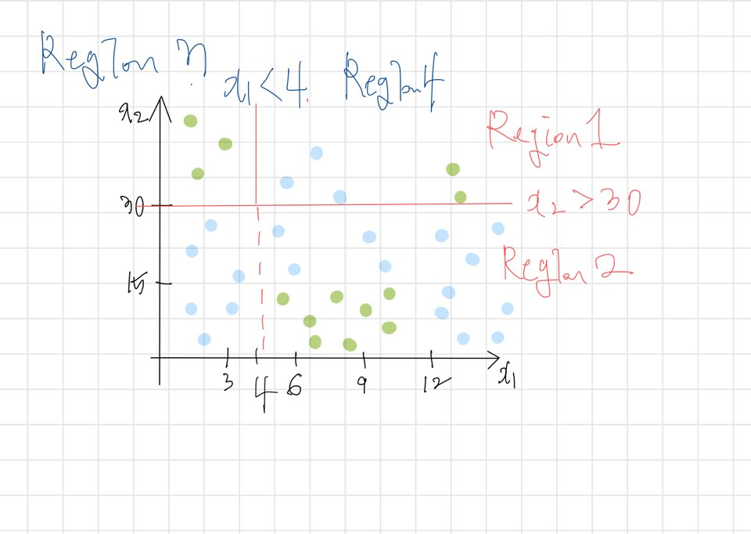
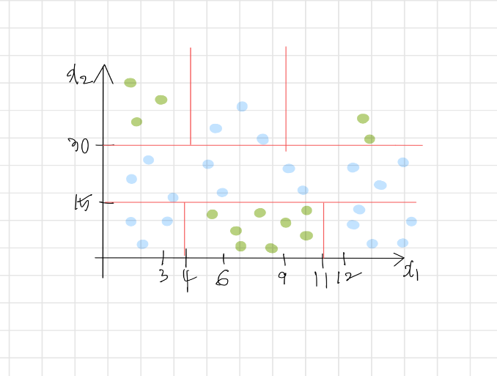
Decision Tree의 결정 조건

Slide 8
Decision Tree의 결정 조건
High Depth = Low Accuracy
-> 최대한 많은 데이터셋이 해당 분류에 해당하도록 하는 규칙 설정이 필요
-> 최대한 균일한 데이터셋을 만드는 것이 필요
- Entropy vs Gini Impurity vs Misclassification Loss

Slide 9
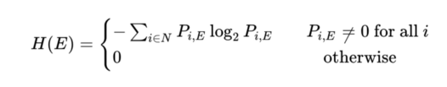
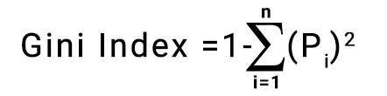

Entropy vs Gini Impurity vs Misqualification Loss
 | Entropy (엔트로피) | Gini Impurity (지니 불순도) | Misqualification Loss (오분류율)
해당 속성(Feature)으로의 분할 기준 | 높을 때 | 낮을 때 | 낮을 때
의미 | - 주어진 데이터 집합의 혼잡도 - 균일도와 반비례하는 개념 - 0 또는 1일 확률이 최소, 0.5인 확률이 최대가 되도록 하는 함수 | 확률분포가 어느 쪽으로 치우쳤는지 측정 균일도와 반비례하는 개념 | 해당 클래스를 잘못 예측한 확률
수식

Slide 10
Decision Tree를 사용한 분류 예측
각 노드는 그 노드를 선택한 데이터 집합을 가짐
마지막 leaf node는 조건부 확률을 이용하여 class를 예측
부모 노드와 자식 노드의 불순도를 낮게 만드는 최상의 독립변수와 기준 값을 찾는 것이 목표
Information Gain

Slide 11

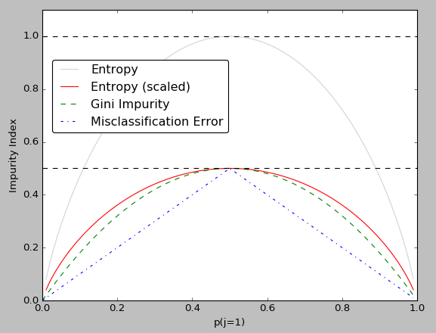
Information Gain
너무 깊은 트리에 의한 overfitting의 발생 가능성을 방지 하기 위한 목적
IG를 사용해서 feature vector들 중 제일 쓸모 있는 것이 무엇인지 측정
이를 이용해 결정 트리의 노드에 있는 특성들의 순서를 결정한다.

Slide 12
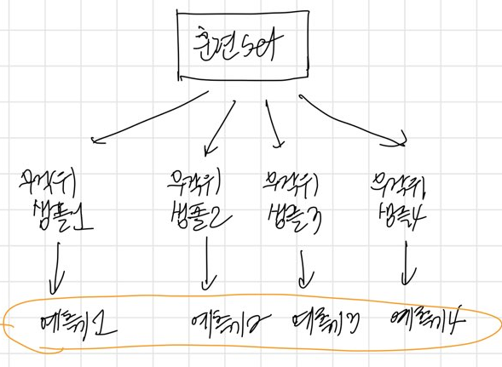
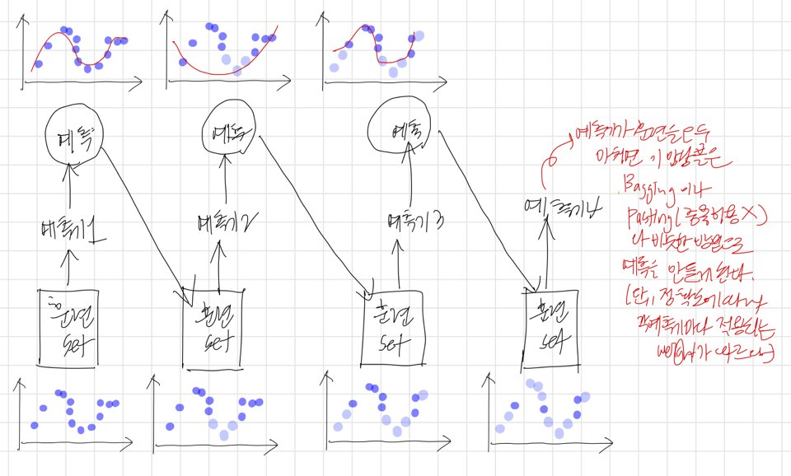
Ensemble
1. Voting
다양한 훈련 알고리즘을 이용
각 분류기의 예측을 모아서 가장 많이 선택된 클래스를 예측
Hard Voting vs Soft Voting
2. Bagging (Bootstrap Aggregating)
같은 훈련 알고리즘을 사용
훈련 set의 subset을 랜덤하게 구성하여 분류기 별로 각기 다르게 학습
결정 트리의 High Variance + Low Bias라는 특성을 적절히 활용
3. Boosting
여러 개의 학습기를 순차적으로 학습 – 예측
잘못 예측한 데이터에 가중치(weight) 부여
Weak learner의 결합으로 최종 예측
4. Stacking
Overfitting 발생 위험
-> Ensemble에서는 장점으로 작용
2. 샘플에 민감

Slide 13
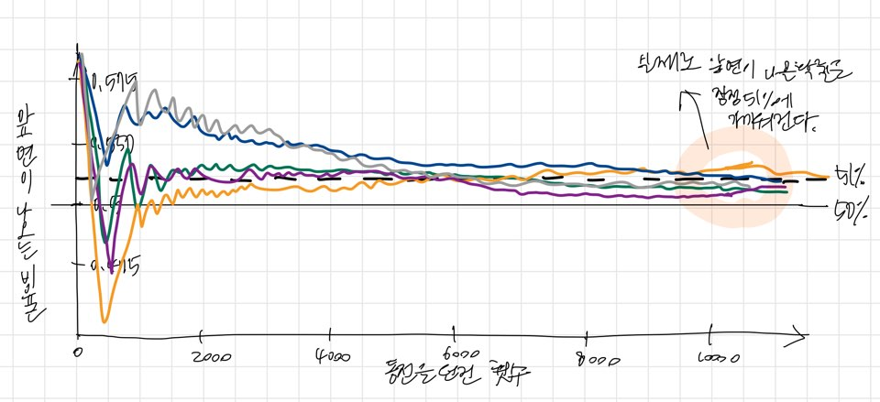
Voting
큰 수의 법칙
Voting
회귀와 분류 모두에 사용 가능하기 때문
분류 – 범주형 변수 / 회귀 – 연속형 변수
Voting Classifier
분류만 가능
Hard Voting
직접 투표
각 분류기가 전체 데이터를 바탕으로 예측한 클래스에 다수결의 원칙 적용
Soft Voting
간접 투표
모든 분류기가 각 클래스별 확률 값을 예측해서 평균을 내 최대 확률의 클래스로 결정

Slide 14
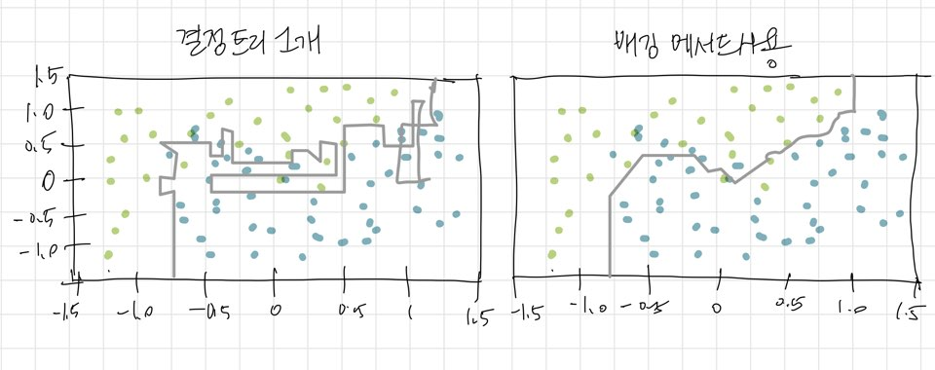
Bagging
Random Forest Regressor &
Random Forest Classifier
Voting
다양한 훈련 알고리즘을 이용
각 분류기의 예측을 모아서 가장 많이 선택된 클래스를 예측
Hard Voting vs Soft Voting
Decision Tree vs Random Forest
같은 훈련 알고리즘을 사용
훈련 set의 subset을 랜덤하게 구성하여 분류기 별로 각기 다르게 학습
Random Forest Algorithm
결정 트리로만 구성된 앙상블
무작위성 부여
편향 손해 but 전체적 예측 정확도 증가
1. 일반화가 잘 됨
2. 비슷한 편향 = 오차의 수가 거의 비슷
3. 작은 분산 = 덜 불규칙적인 결정 경계
랜덤으로 샘플을 선택해서 각 분류기마다 다르게 입력하는 randomization에 의해 분산 감소 + 편향 조금 증가

Slide 15
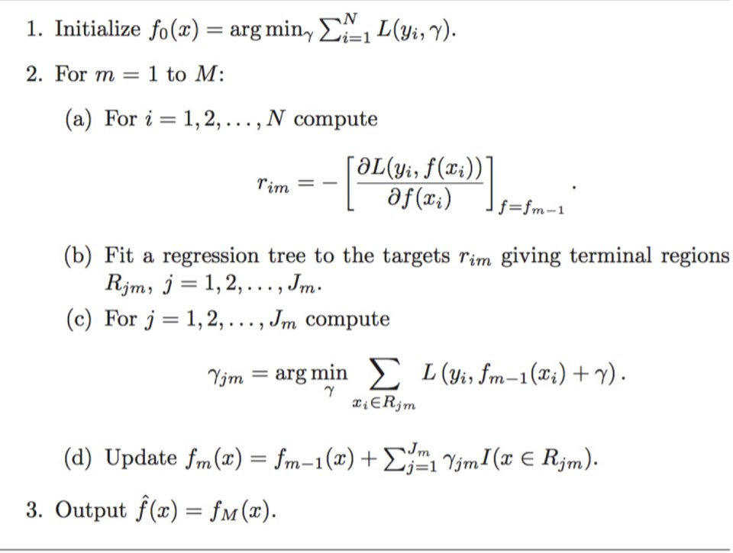
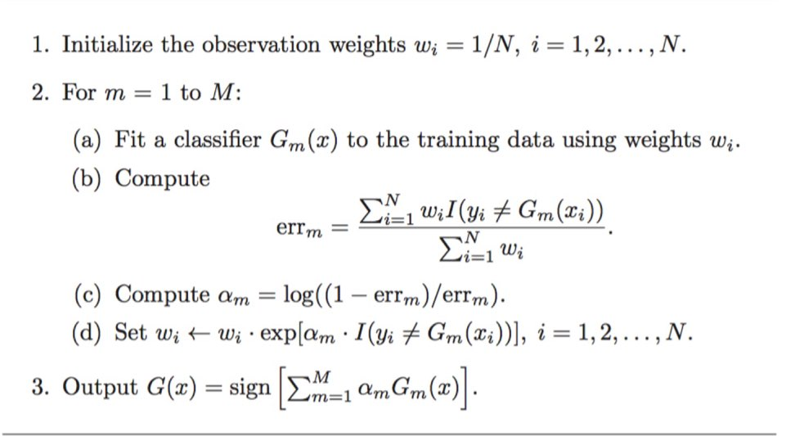
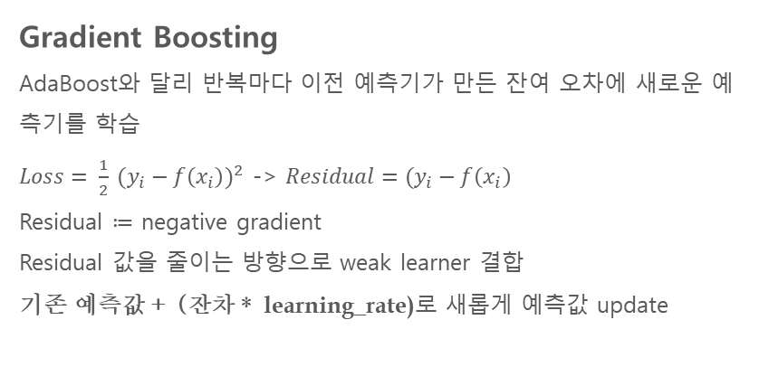
Boosting
Gradient Boosting
AdaBoost와 달리 반복마다 이전 예측기가 만든 잔여 오차에 새로운 예측기를 학습
$Loss= \frac{1}{2} {(y_{i}−f\left(x_{i}\right))}^{2}$ -> $Residual=(y_{i}−f\left(x_{i}\right)$
Residual $≔$ negative gradient
Residual 값을 줄이는 방향으로 weak learner 결합
기존 예측값 + (잔차 * learning_rate)로 새롭게 예측값 update
AdaBoost
이전 예측기를 보완해 새 예측기를 학습시키기 위해 이전 예측기가 under fit했던 훈련 샘플의 가중치를 올림
약한 분류기로 depth가 2인, leaf node가 2개인 한번의 학습만 가능한 것을 순차적으로 사용
Gini 계수가 가장 낮은 feature로 시작

Slide 16
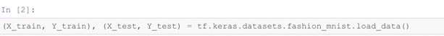
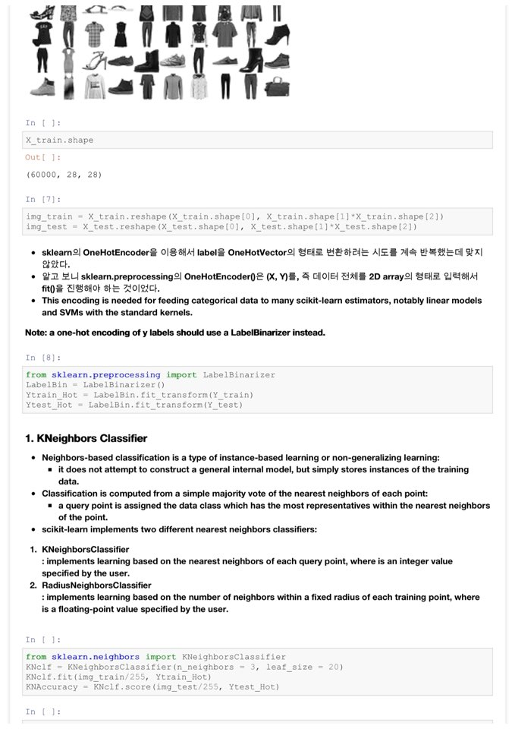
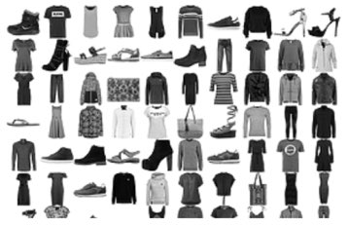
Dataset (Fashion MNIST)

Slide 17
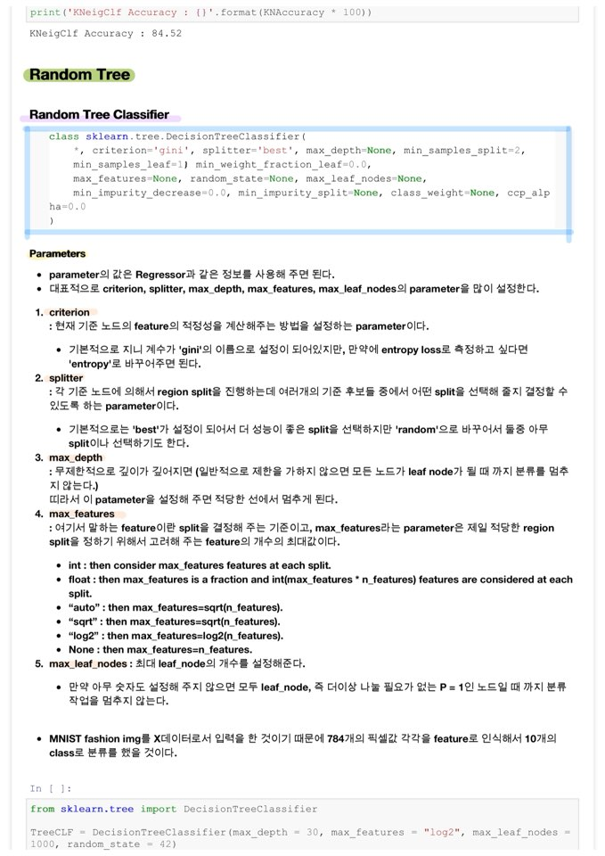
Decision Tree Classifier
criterion
- 현재 기준 노드의 feature의 적정성을 계산해주는 방법 설정
- Gini계수를 사용하는 것이 기본 설정이나, entropy loss로 측정하고 싶다면 ‘entropy’로 변경
class_weight
- {class label : weight})의 사전형형태로 저장된 각 class에 부여하는 가중치
- ‘balanced’로 설정하면 n_samples / (n_classes * np.bincount(y)) 의 형태로 계산
min_samples_split & min_samples_leaf &
max_leaf_nodes &min_impurity_split
- 트리의 노드가 나뉠 때 너무 트리의 깊이가 깊어지지 않도록 하기 위해서
트리의 성장에 규제를 가해주는 대표적인 parameter
max_features
- 제일 적당한 region spit을 위해서 고려해 주는 feature의 개수의 최대값을 정하는 방법 parameter
- int, float, auto, sqrt, log2, None

Slide 18
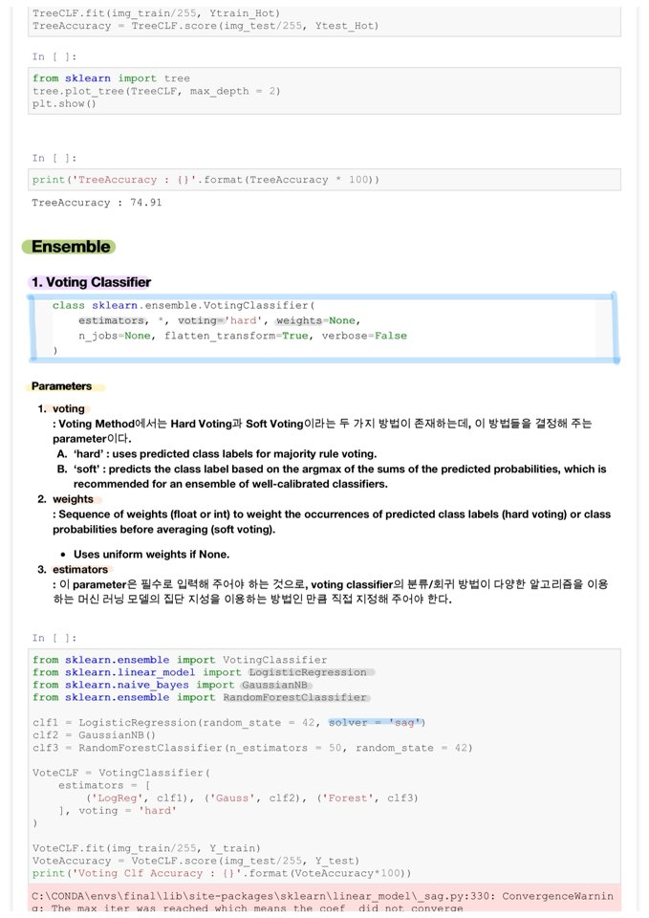
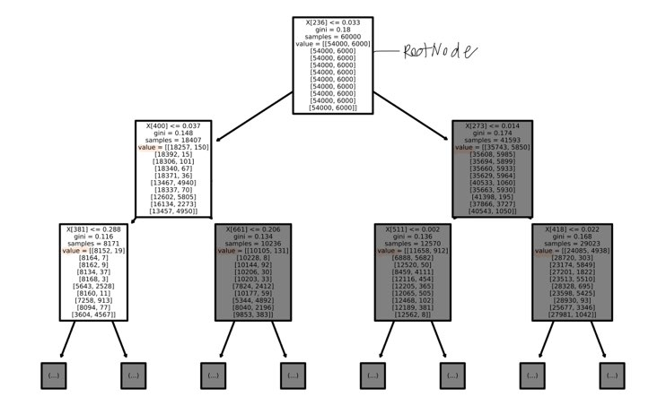
Decision Tree Classifier

Slide 19
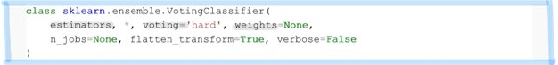
Voting Classifier
estimators
이 parameter은 필수로 입력해 줘야 하는 값으로,
사용하고자 하는 다양한 회귀/분류 모델을 입력해 넣어야 한다.
voting
- hard, soft

Slide 20
Voting Classifier
Estimator 결정 시 주의
- Hard Voting은 각 분류기가 예측하는 class의 값을 바탕으로,
- Soft Voting은 예측하는 class별 확률 값을 바탕으로 최종을 하기 때문에
estimator로 입력하는 분류기들 또한 이에 맞춘 출력 값을 반환할 수 있도록 해야 한다.

Slide 21
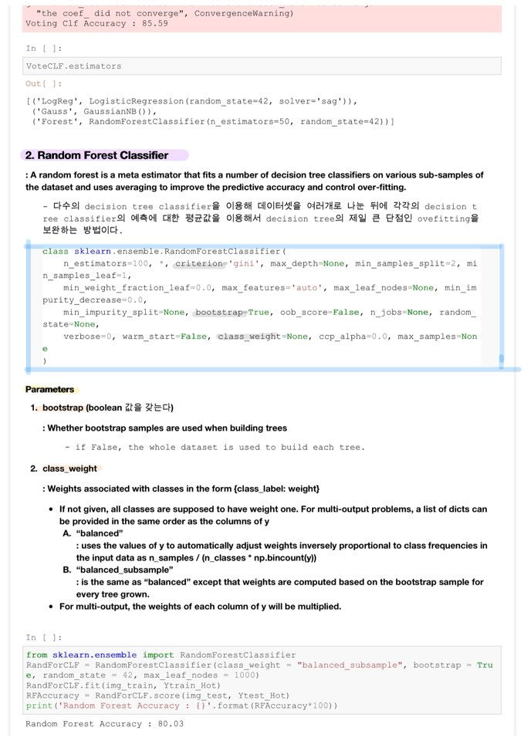
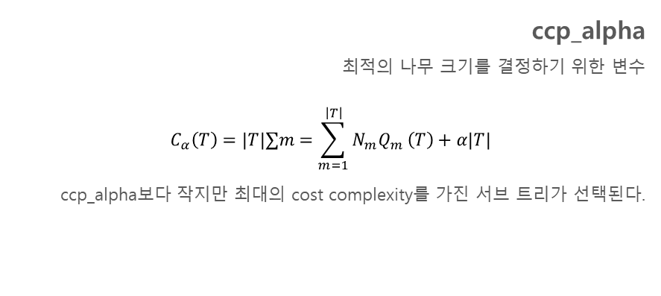
Random Forest Classifier
ccp_alpha
최적의 나무 크기를 결정하기 위한 변수
$$C_{α}\left(T\right)=\left|T\right|∑m=\sum_{m=1}^{\left|T\right|}{N_{m}Q_{m}}\left(T\right)+α\left|T\right|$$
ccp_alpha보다 작지만 최대의 cost complexity를 가진 서브 트리가 선택된다.
bootstrap
- True / False의 값으로 선택
- False선택 시에 새로운 트리를 만드는데 있어서 전체 데이터가 사용
oob_score
- Out Of Bag score
Bootstrapping을 적용한 이후 선택되지 못한 샘플을 이용해
검증한 점수

Slide 22
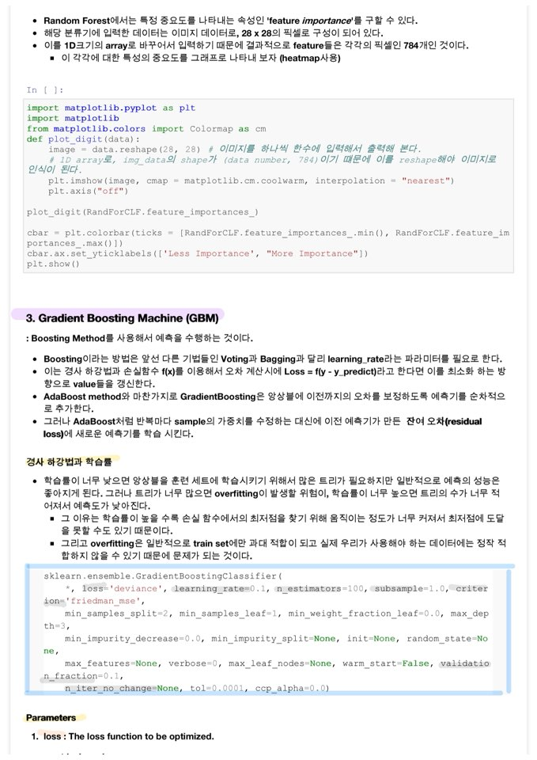
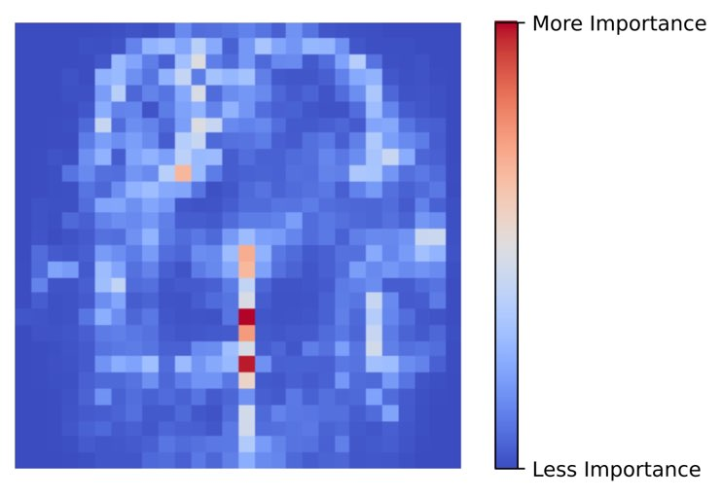
Random Forest Classifier
feature_importances_
학습시킨 데이터의 shape = (n_samples, 28x28)이기 때문에 각 이미지당 random forest 안의 decision tree가 고려해야 하는 feature의 개수는 684개
각각에 대한 분류기준 설정시의 중요도 확인 가능

Slide 23
Gradient Boosting Classifier
loss
- Deviance : 분류를 각 클래스의 확률 값으로 출력할 때에 적용
- Exponential : AdaBoost에서 사용한 손실 함수를 적용
learning_rate
작을 수록 over fitting을 막기 위해 더 많은 개수의 악한 예측기가 필요
Gradient descent를 적용할 때의 ‘step size‘를 조절
기본 값은 0.1
tol
Early Stopping에 관여하는 parameter
Loss값이 tol로 설정한 값(기본값 1e-4)보다 내려간다면 학습을 멈춤
validation_fraction & n_iter_no_change
전체 훈련 데이터에서 검증 데이터로 선택할 비율 지정
이 값을 설정해 주어야만 n_iter_no_change를 사용 가능
Validation Score이 증가하지 않으면 Early Stopping이 가능

Slide 24
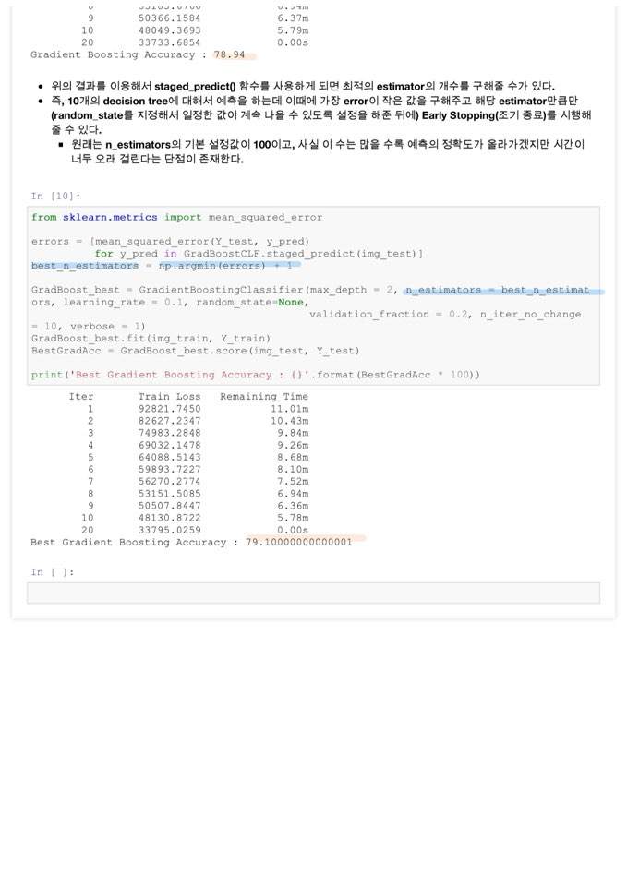
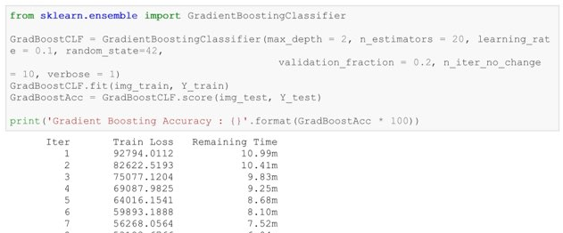
Gradient Boosting Classifier
Early Stopping 적용

Slide 25
감사합니다

